Slide 1
Java SE Developer 1z0-819
講師:江聖榮

Slide 2
error & Exception;錯誤與異常處理
Java提共的錯誤與異常狀況處理機制
處理方式->將步驟強制中斷，並且拋出錯誤或異常訊息
Error
編譯或執行時出現Error訊息，表示程式碼嚴重錯誤，只有修改程式碼一途
Exception
只會在執行時(run)出現,JRE的檢驗機制,基本上語法是對的，只是設計者沒考量到某些細節,被使用者(user)抓出問題,又稱->”BUG”

Slide 3
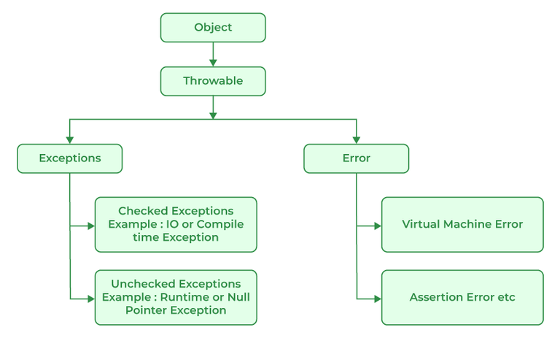
訊息捕捉
ERROR訊息不須捕捉，只能修改
主要捕捉->Exception訊息
方式
try
{
…..有問題的步驟..
}
catch(異常訊息物件)
{
解決說明或步驟
}
throws 異常物件

Slide 4
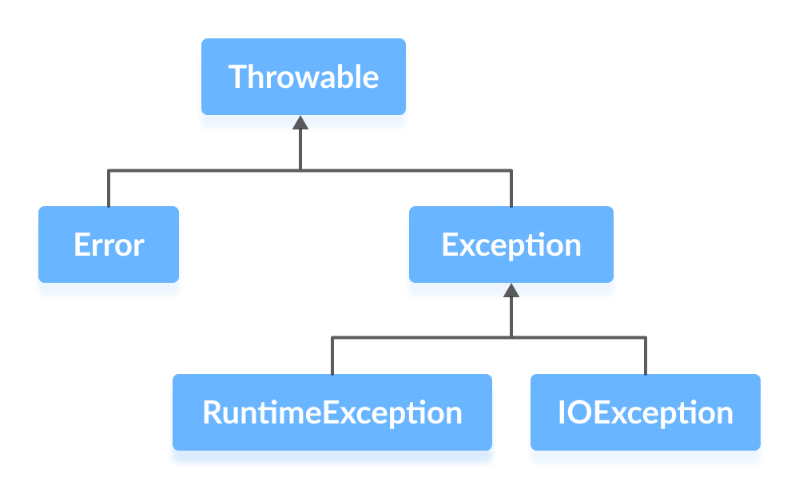
Exception分類
RuntimeExcption
Unchecked
不須捕捉也可
非RuntimeExceptuion
Checked
一定要捕捉，不然無法編譯

Slide 5
多重條件捕捉(單選),final
Try
{
}
Catch(異常1)
{
}
Catch(異常2)
{
}
…………
final
Ps:有繼承關係的異常訊息，父類別要擺最後
Try
{
}
Catch(異常1|異常2..)->無繼承關係
{
}
Catch(異常)
{
}
final

Slide 6
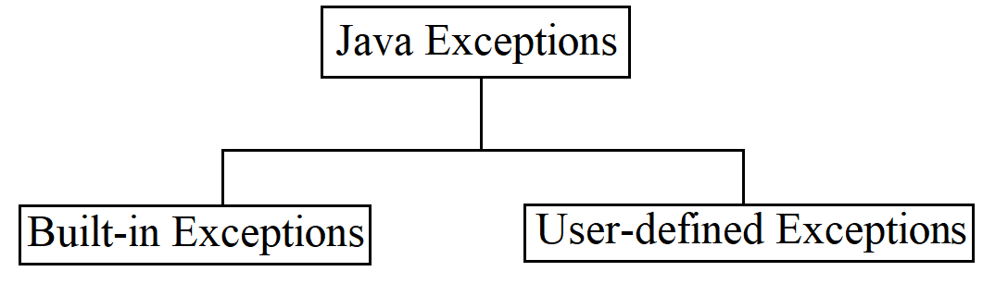
自訂exception->非RuntimeExcption
步驟
throw new exception();
throws 異常訊息
應用
建構式
方法
自訂Exception class
assert
asert 不符合的條件:”顯示的說明”;
java –ea 檔案

